Slide 1
2. Đời sống xã hội và văn hóa thời Đinh - Tiền Lê
a. Tình hình xã hội

Slide 2
Thảo luận cặp đôi
Thời gian: 3 phút
Yêu cầu: Hoàn thành phiếu học tập về tình hình xã hội thời Đinh - Tiền Lê?
Thống trị
Bị trị

Slide 3
Thảo luận cặp đôi
Thời gian: 3 phút
Yêu cầu: Hoàn thành phiếu học tập về tình hình xã hội thời Đinh - Tiền Lê?
Vua
Thống trị
Quan lại
Nông dân
Bị trị
Thợ thủ công, thương nhân
Nô tì

Slide 4
Thảo luận nhóm: (7 nhóm)
Thời gian: 4 phút
Câu hỏi: Đời sống văn hóa thời Đinh - Tiền Lê có điểm gì nổi bật?
Văn hóa | Nội dung
Giáo dục
Tôn giáo
Sinh hoạt văn hóa dân gian

Slide 5
Thảo luận nhóm: chia lớp thành 7 nhóm
Đời sống văn hóa thời Đinh - Tiền Lê
Văn hóa | Nội dung
Giáo dục | chưa phát triển
Tôn giáo | - Nho giáo chưa phát triển. Phật giáo được truyền bá rộng rãi. + Chùa được xây dựng ở nhiều nơi. + Nhà sư được triều đình đề cao, nhân dân quý trọng.
Sinh hoạt văn hóa dân gian | Tiếp tục được giữ gìn như ca hát, nhảy múa, đua thuyền, đấu võ, đấu vật...

Slide 6
2. Đời sống xã hội và văn hóa thời Đinh - Tiền Lê
b. Đời sống văn hóa
Văn hóa | Nội dung
Giáo dục | chưa phát triển(2 điểm)
Tôn giáo | - Nho giáo chưa phát triển. (2 điểm) Phật giáo được truyền bá rộng rãi(2 điểm) + Chùa được xây dựng ở nhiều nơi(2 điểm) + Nhà sư được triều đình đề cao, nhân dân quý trọng. (2 điểm)
Sinh hoạt văn hóa dân gian | tiếp tục được giữ gìn như ca hát, nhảy múa... (2 điểm)

Slide 7
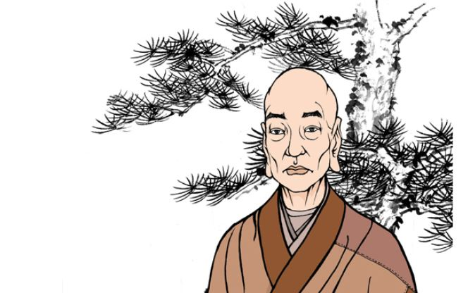
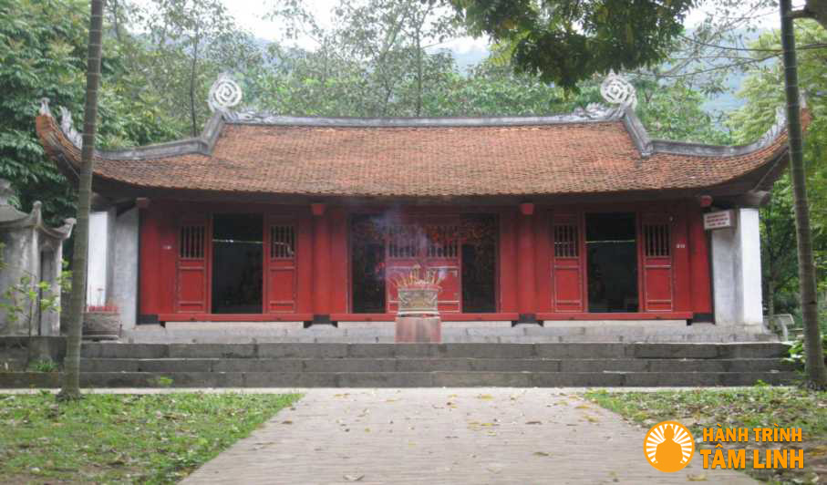
Tổ Khuông Việt (Quốc Sư Ngô Chân Lưu)
(933-1011)
Chùa Đại Bi được cho là nơi đầu tiên Đại sư Ngô Chân Lưu lập am, dựng chùa

Slide 9
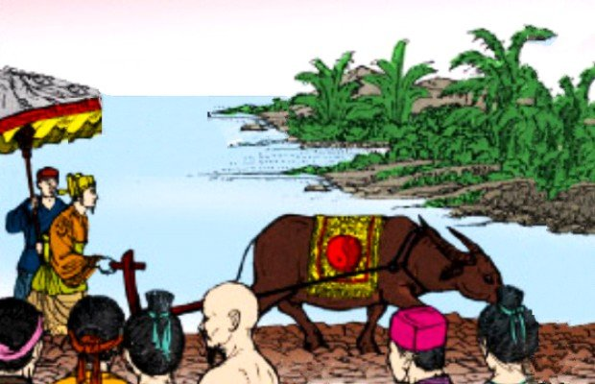
MỞ RỘNG KIẾN THỨC
Vua Lê với việc khuyến nông:
Hôm ấy một buổi sáng đẹp trời, nghe tin nhà vua về làm lễ “tịch điền”, dân làng Thọ Xuân ( Thanh Hóa) nô nức tham gia. Sau khi nhận nén hương khấn trời cầu cho mưa thuận gió hòa, nhà vua bỏ hia, xắn quần, chuẩn bị bước xuống ruộng, bỗng có một cụ già bước đến can: - Bệ hạ là đấng chí tôn cày bừa là việc của nhân dân, can chi bệ hạ phải mệt mình vàng. - Nhà vua mỉm cười, vui vẻ nói: Nghề nông là cái gốc của nước nhà. Xôi rượu, cơm gạo nuôi quân đều từ lúa gạo mà ra. Vậy nên ai ai cũng phải chăm lo cày cấy. Đoạn nhà vua bước xuống ruộng. Do ruộng có chỗ nông, sâu, nên có lúc vua chao người, trâu vẩy bùn lên quần áo, mọi người cười ồ lên. Nhưng dần dần đường cày đã “dẻo”hơn, mọi người đều trầm trồ, thán phục.
( trích Gương sáng người xưa).
Lễ tịch điền

Slide 10
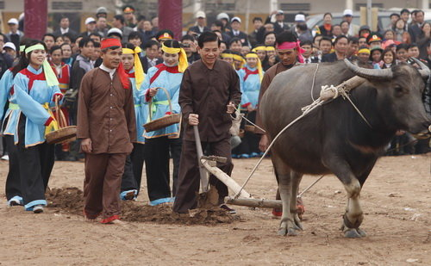
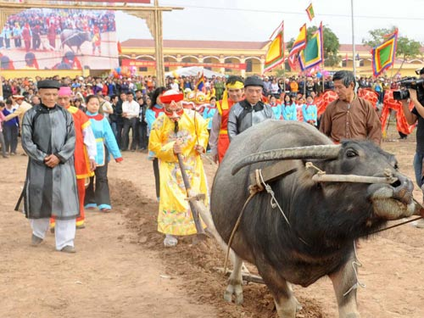
Lễ tịch điền ngày nay
Nguyên Chủ tịch nước Nguyễn Minh Triết đã dự Lễ hội tịch điền Đọi Sơn 2010 và thực hiện nghi lễ cày tịch điền.

Slide 11
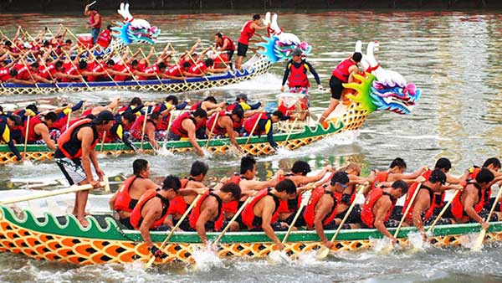
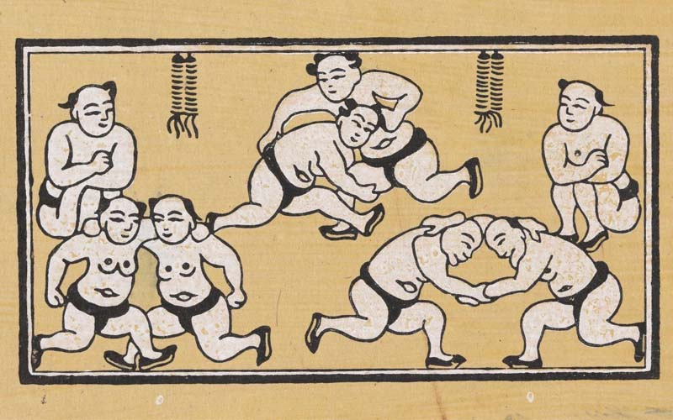
Đua thuyền
Đấu vật

Slide 13
Câu 1: Lê Hoàn lên ngôi vua đã đổi niêm hiệu là gì?
Gia Long
Quang Trung
Thiên Thu
Thiên Phúc
500

Slide 14
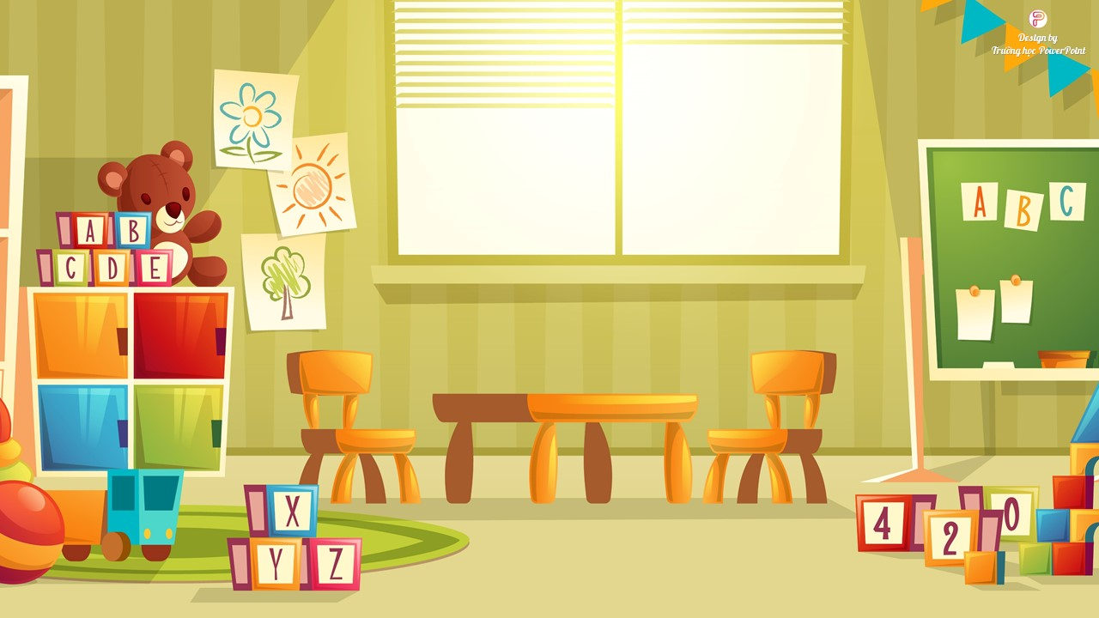
Câu 2: Quân đội thời tiền Lê được chia làm mấy bộ phận?
1
2
3
4
1000

Slide 15
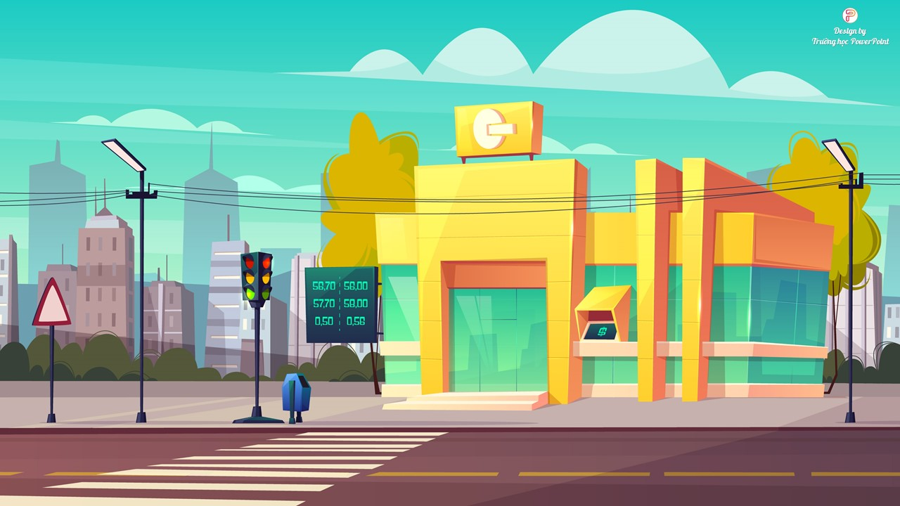
Câu 3: Xã hội thời Đinh - Tiền Lê được chia làm mấy giai cấp?
2
3
4
5
2000

Slide 16
Câu 4 : Người nào trong thời Đinh –Tiền Lê được triều đình đề cao, nhân dân quý trọng?
Nông dân
Nhà sư
Thợ thủ công
Nô tì
2500

Slide 17
VẬN DỤNG

Slide 18
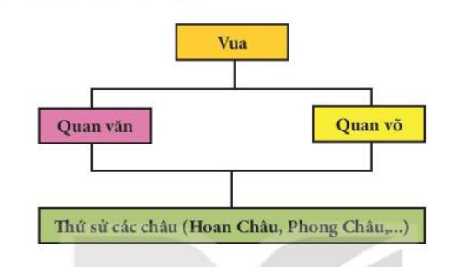
1. Em hãy so sánh tổ chức chính quyền thời Định và Tiền Lê với thời Ngô?
Sơ đồ tổ chức chính quyền thời Ngô

Slide 19
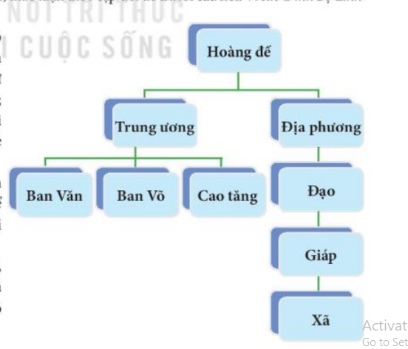
1. Em hãy so sánh tổ chức chính quyền thời Định và Tiền Lê với thời Ngô?
Vua
Trung
ương
Thái sư- Đại sư
Quan võ
Quan văn
Lộ
Địa
phương
Phủ
Châu
Xã
Sơ đồ tổ chức chính quyền thời Đinh
Sơ đồ tổ chức chính quyền thời Tiền Lê

Slide 20
1. Em hãy so sánh tổ chức chính quyền thời Định và Tiền Lê với thời Ngô?
Như vậy: Tổ chức chính quyền thời Đinh - Tiền Lê là sự hoàn thiện thêm về tổ chức bộ máy cai trị ở trung ương và ở địa phương

Slide 21
2. Em có nhận xét gì về vai trò của Lê Hoàn trong cuộc kháng chiến chống Tống năm 981?
1. Lê Hoàn đã phán đoán chính xác hướng tiến công của các đạo quân Tống
2. Khẩn trương chuẩn bị lực lượng, xây dựng phòng tuyến chủ động phòng ngự và phản công tiêu diệt quân giặc khi thời cơ xuất hiện
3. Năm 981, Lê Hoàn cùng các tướng lĩnh và quân đội đã tổ chức những trận địa phòng thủ vững chắc, lãnh đạo kháng chiến khiến quân Tống đại bại

Slide 22
3. Giả sử em là Đinh Tiên Hoàng, em có chọn đặt kinh đô ở Hoa Lư không? Vì sao?

Slide 23
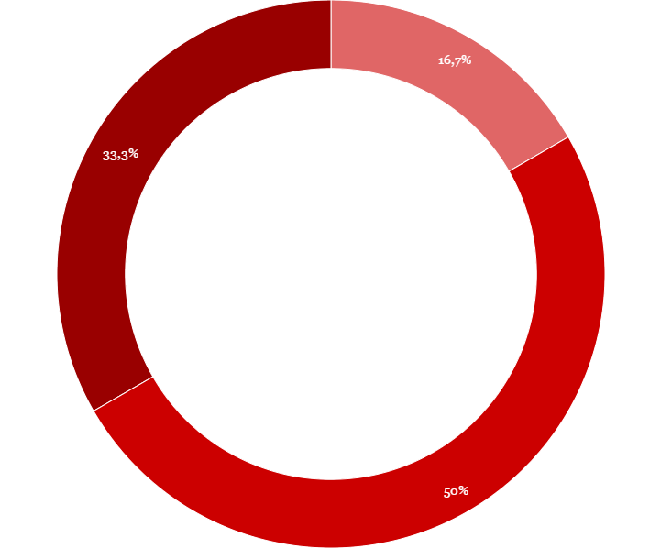
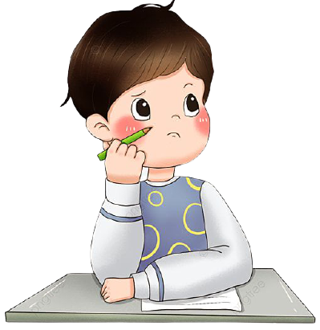
- HỌC VÀ XEM LẠI CÁC CÂU HỎI TRONG BÀI ĐÃ HỌC.
- CHUẨN BỊ BÀI MỚI 11 MỤC 1.
DẶN DÒ

Slide 24
Thank you
CHÚC CÁC EM HỌC TỐT

